Slide 1
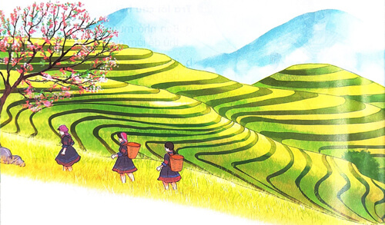
1.Quan sát tranh vẽ cảnh vùng cao
a. Hình ảnh nào trong tranh khiến em chú ý nhất?
b. Em có thích cảnh vật trong tranh không? Vì sao?

Slide 3
Ruộng bậc thang ở Sa Pa
Đến Sa Pa vào mùa lúa chín,/ khách du lịch có dịp ngắm nhìn/ vẻ đẹp rực rỡ/ của những khu ruộng bậc thang.// Nhìn xa,/ chúng giống như/ những bậc thang khổng lồ.// Từng bậc,/ từng bậc/ như nối mặt đất với bầu trời.// Một màu vàng/ trải dài bất tận. Đâu đâu/ cũng ngạt ngào hương lúa.//
Những khu ruộng bậc thang ở Sa Pa/ đã có từ hàng trăm năm nay.// Chúng được tạo nên bởi/ đôi bàn tay chăm chỉ,/ cần mẫn/ của những người H’mông,/ Dao,/ Hà Nhì… //sống ở đây.//
(Theo vinhphuctv.vn)

Slide 4
Luyện đọc từ khó
khổng lồ, hương lúa, rực rỡ
Sa Pa, H’mông, Hà Nhì

Slide 5
Luyện đọc câu dài
Đến Sa Pa vào mùa lúa chín,/ khách du lịch có dịp ngắm nhìn/ vẻ đẹp rực rỡ/ của những khu ruộng bậc thang.//

Slide 6
3. Trả lời câu hỏi
a.Vào mùa lúa chín, Sa Pa có gì đặc biệt?
b.Ruộng bậc thang có từ bao giờ?
c.Ai đã tạo nên những khu ruộng bậc thang?
a.Vào mùa lúa chín, khách du lịch có dịp ngắm nhìn vẻ đẹp rực rỡ của những khu ruộng bậc thang
Ruộng bậc thang có từ hàng trăm năm nay.
Ruộng bậc thang được tạo nên bởi những người H’mông, Dao, Hà Nhì….. sống ở đây.

Slide 7
4. Chọn vần phù hợp thay cho ô vuông
a. ich hay it ?
tờ l∎ yêu th∎ tối m∎
b. ach hay êch?
c∎ xa túi x∎ chênh ch∎

Slide 8
4. Chọn vần phù hợp thay cho chỗ chấm:
a. ich hay it ?
tờ l∎ yêu th∎ tối m∎
b. ach hay êch
c∎ xa túi x∎ chênh ch∎
a.Tờ lịch yêu thích tối mịt.
b. Cách xa túi xách chênh chếch

